Slide 1
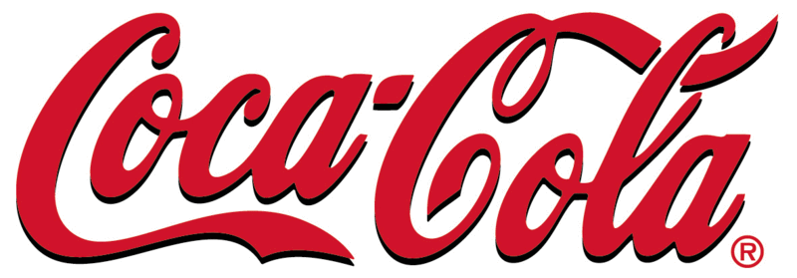
Подготовила ученица 10-В класса
Бирюк Анна

Slide 2
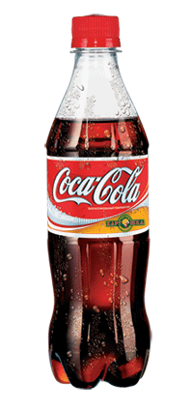
«Coca-Cola» — безалкогольный газированный напиток, производимый компанией «The Coca-Cola Company». Также «Кока-Кола» является самым дорогим брендом в Америке в 2006—2011 годах.Сегодня данный напиток продается более чем в 200 странах мира.

Slide 3
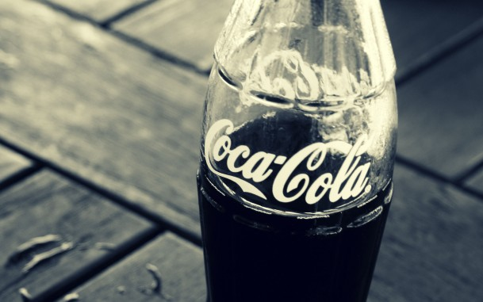
История
Напиток «Кока-Кола» был придуман в Атланте (штат Джорджия, США) 8 мая 1886 года. Его автор — фармацевт Джон Стит Пембертон, бывший офицер американской Армии конфедерации (есть легенда, что его придумал фермер, который продал свой рецепт Джону Ститу за 250$, о чём Джон Стит якобы сказал в одном из своих интервью). Название для нового напитка придумал бухгалтер Пембертона Фрэнк Робинсон, который также, владея каллиграфией, написал слова «Coca-Cola» красивыми фигурными буквами, до сих пор являющимися логотипом напитка.

Slide 4
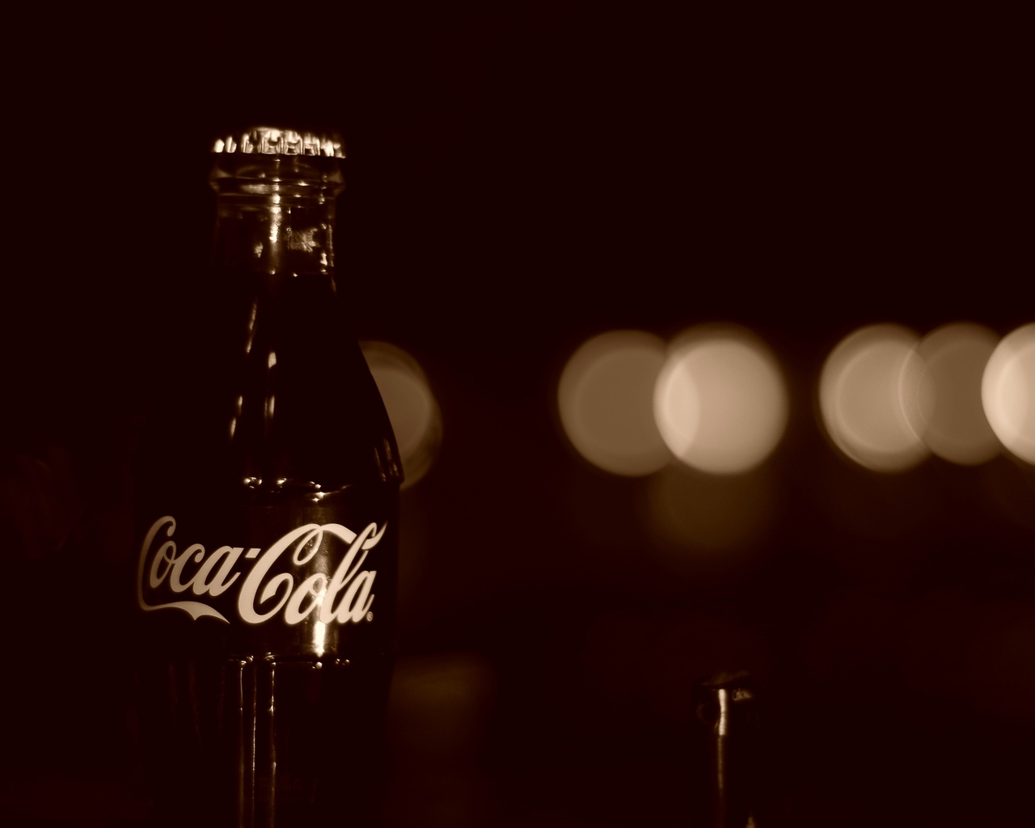
Основные ингредиенты «Кока-Колы» были таковы: три части листьев коки (из этих же листьев в 1859 году Альберт Ниман (Albert Niemann) выделил особый компонент (наркотик) и назвал его кокаин) на одну часть орехов тропического дерева колы. Получившийся напиток был запатентован как лекарственное средство «от любых нервных расстройств» и начал продаваться через автомат в крупнейшей городской аптеке Джекоба в Атланте. Пембертон также утверждал, что «Кока-Кола» исцеляет от импотенции и что на неё можно перейти тем, кто пристрастился к морфию (к морфию, кстати, был неравнодушен и сам Пембертон). Здесь нужно отметить, что кокаин тогда не являлся запрещённым веществом, и о его вреде для здоровья ещё ничего не знали (к примеру, в повести «Знак четырёх» Артура Конан Дойля Шерлок Холмс употреблял кокаин в минуты бездействия, так тягостно переносимые им). Поэтому кокаин свободно продавался, и его часто добавляли для удовольствия и тонуса в напитки взамен спирта — «Кока-Кола» в этом не была новинкой.

Slide 5
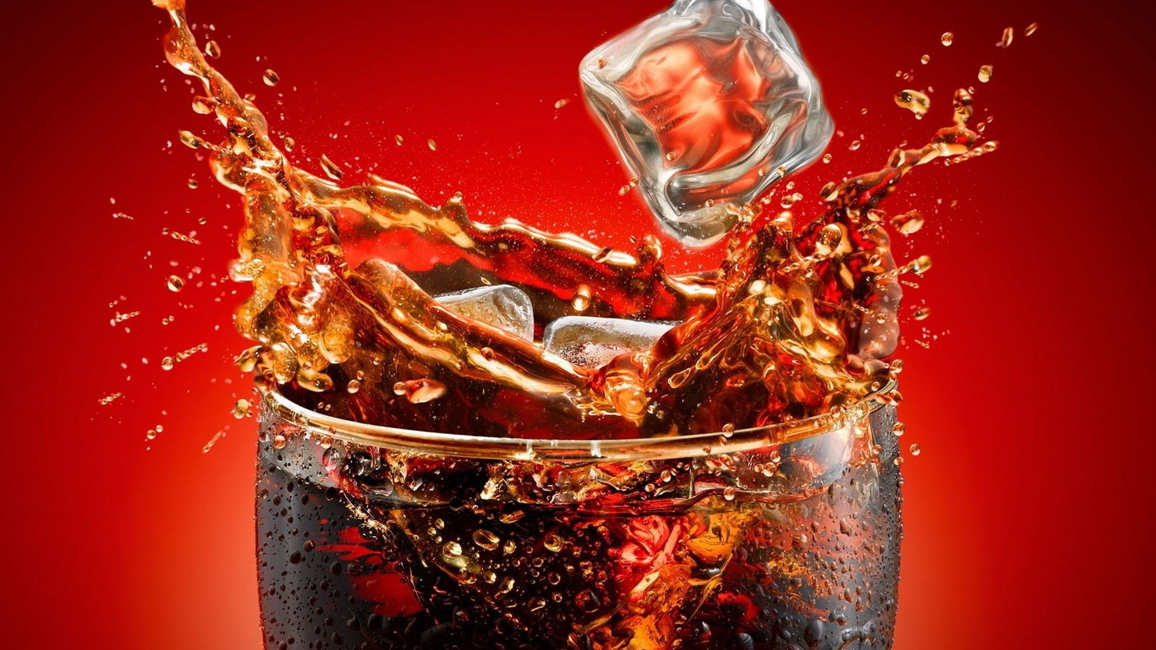
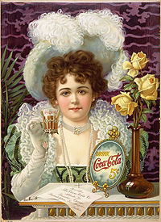
«„Кока-Кола“ за 5 центов» — рекламный плакат «Кока-Колы» периода 1890—1900 годов
Сначала напиток ежедневно покупали в среднем лишь 9 человек. Выручка с продаж в течение первого года составила всего 50 долларов. Интересно, что на производство «Кока-Колы» было затрачено 70 долларов, то есть в первый год напиток был убыточным. Но постепенно популярность «Кока-Колы» возрастала, и прибыли от её продажи тоже. В 1888 году Пембертон продал права на выпуск напитка. А в 1892 году бизнесмен Аса Григгс Кэндлер, обладавший правами на «Кока-Колу», основал компанию «The Coca-Cola Company», которая занимается производством «Кока-Колы» и поныне.
В 1902 году с оборотом в $120 тысяч «Кока-Кола» стала самым известным напитком в США.

Slide 6
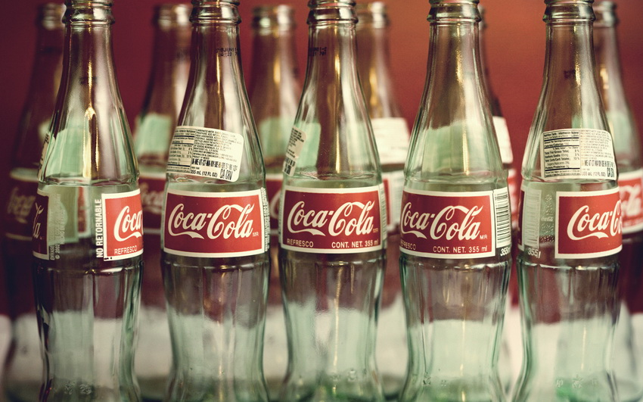
Но в конце 1890-х годов общественное мнение повернулось против кокаина, а в 1903 году в газете «New York Tribune» появилась разгромная статья, утверждавшая, что именно «Кока-Кола» виновата в том, что упившиеся ею негры из городских трущоб начали нападать на белых людей. После этого в «Кока-Колу» стали добавлять не свежие листья коки, а уже «выжатые», из которых был удалён весь кокаин.
С тех пор популярность напитка возрастала в геометрической прогрессии. И уже через пятьдесят лет после изобретения «Кока-Кола» стала для американцев чем-то вроде национального символа. С 1894 года «Кока-Кола» продавалась в бутылках, а с 1955 года⎯ в банках.

Slide 7
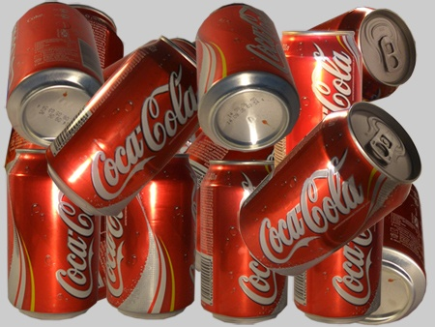
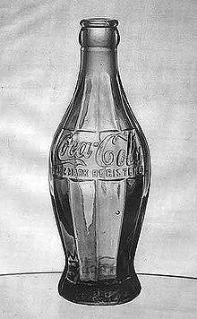
В 1915 году дизайнер Эрл Р. Дин (англ. Earl R. Dean) из Терре-Хот, штат Индиана, придумал новую бутылку в 6,5 унций. Форма бутылки была вдохновлена плодом какао (по одной версии, Дин спутал слова «coca» и «cocoa», по другой — не смог найти в библиотеке ничего ни про коку, ни про колу). Чтобы бутылка лучше стояла на ленточном конвейере, внизу сделано расширение. За все последующие годы было произведено более 6 млрд таких бутылок.

Slide 8
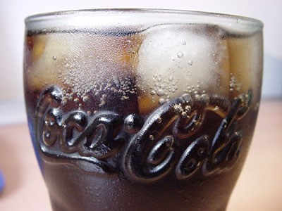
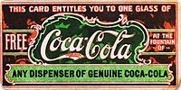
Факты
В 1916 году было возбуждено 153 судебных исков против марок-имитаторов, таких как «Fig Cola», «Candy Cola», «Cold Cola», «Cay-Ola» и «Koca Nola».

Slide 9
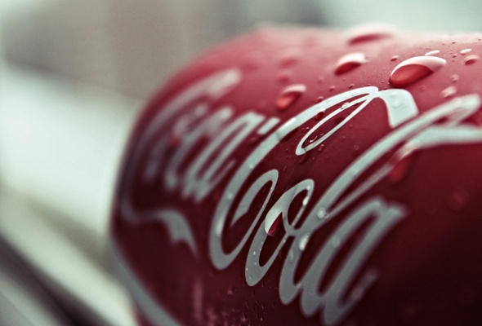
В 1955 году «Кока-Кола» начала продаваться в бутылках объёмом 10, 12 и 26 унций.
В 1982 году начался выпуск диетической «Diet Coke».
В 1988 году «Кока-кола» вышла на рынок СССР.

Slide 10
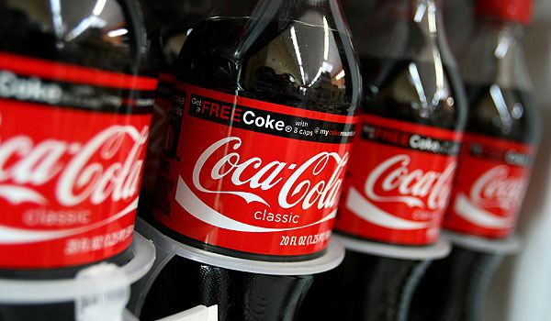
В 2009 году в ходе судебного разбирательства по настоянию турецких властей и фонда Святого Николая появилась информация, что в состав пищевых добавок также входит пищевой краситель кармин (E120) — экстракт из самок насекомых вида Dactylopius coccus (кошенильный червец), что вызвало скандал, связанный в том числе с тем, что некоторые религии, такие как ислам и иудаизм, запрещают употреблять в пищу насекомых. Позже компания раскрыла часть формулы, заявив что вместо кармина, на самом деле, использовался обычный жженый сахар.

Slide 11
